Slide 1


基于微信服务号的在线答题系统
指导老师：林勇
成员：郭军 许栋 罗慧林

Slide 2
目 录
CONTENTS
Part 01 选题背景及意义
Part 02 研究方法与思路
Part 03 关键技术与创新
Part 04 成果展示与应用
Part 05 演示视频

Slide 3
01
选题背景及意义

Slide 4
选题背景
01
选题背景
随着杭州成功举办 G20，杭州俨然成为众多应届大学生就业的首选之地。因此每年的春招和秋招，杭州各大企业 HR 们将在全国各高校开展一系列的招聘工作,但奔波于各大高校在时间、精力以及财力上都有所浪费，为了减轻 HR 们、面试官们招聘面试工作量，提高候选人的面试体验，所以希望实现基于微信服务号的在线答题系统以达到高效、高质量的面试工作。
MONEY

Slide 5
研究意义及实现功能
研究目的
研究意义
实现功能
实现功能
基于微信服务号的在线答题系统，实现无纸化在线考试效果
帮助企业跨越空间、时间障碍安排候选人进行实时答题、面试官阅卷同时通过该系统
在线答题系统的 HR 后台管理系统、面试官阅卷系统通过 URL 绑定在微信服务号菜单里，HR 和面试官可通过点击菜单控制考试进程和阅卷等功能
候选人可通过微信扫描 HR 提供的二维码，局限于在微信浏览器内答题

Slide 6


系统结构
HR后台管理
面试官端
候选人端
HR端

Slide 7
02
研究方法与思路

Slide 8
研究方法及思路
添加题目
根据题库需求，分门别类将题目随机或手动添加。
候选人答题
面试官阅卷
候选人通过扫描考场二维码，填写信息后进入答题阶段。
面试官通过登录自己账号，进入后台管理，对候选人的答题情况进行批阅
HR添加题库
根据自己的需要添加不同类别的题库
HR添加考场
设置考场题库及面试官
统计与分析
HR可以根据需求添加考场
可以添加考场的题库（可以设置多个题库，随机从中抽取一套）以及面试官
HR可在后台对每个考场每道试题的正确率进行统计

Slide 9
03
关键技术与创新点

Slide 10
关键技术
数据库
4
MySQL
3
开发环境
Eclipse+Tomcat+Wechat
2
反向代理
ngrok
1
WEB
Servlet+JSP+Ajax+JavaScript

Slide 11
创新点
创新点
轻量级开发，适合中小型企业使用
本系统运用Eclipse+jdk+Tomcat+Wechat、Servlet+JSP+Ajax+JavaScript、ngrok:反向代理、数据库:MySQL等知识和技术,降低开发的复杂度与难度，本系统适用于Windows Server/Linux Server 等服务器操作系统及版本,Tomcat容器 等也适用。同时只要是Android4.0 、iOS8.0以上的手机移动端并安装最新版微信即可使用。
创新点
实用价值高,运营成本低
企业只需具有一个服务器和一个微信服务号(公众号)就可使用该系统，大大减少了运营所需的人力和物力资源，大大降低了开发成本，而且更适合中小企业的发展，对企业的运营成本贡献主要力量。

Slide 12
04
成果展示与应用

Slide 13
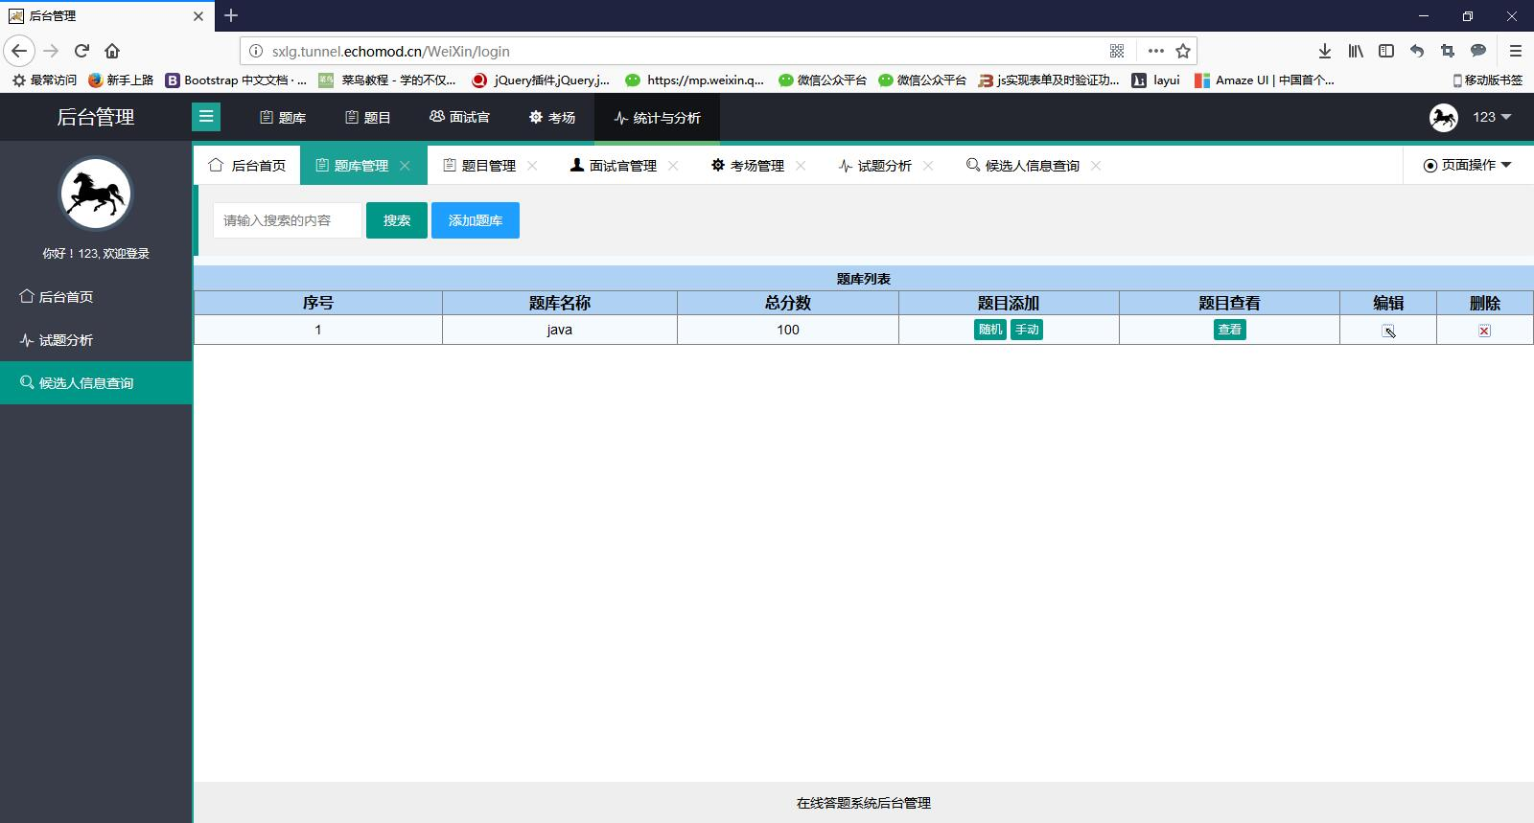
成果展示

Slide 14
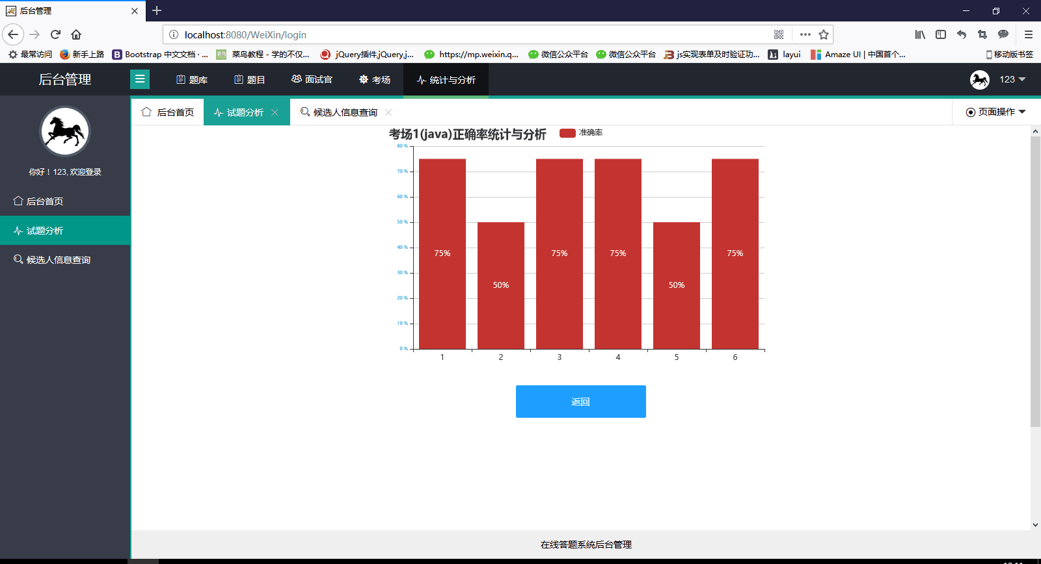
成果展示

Slide 15
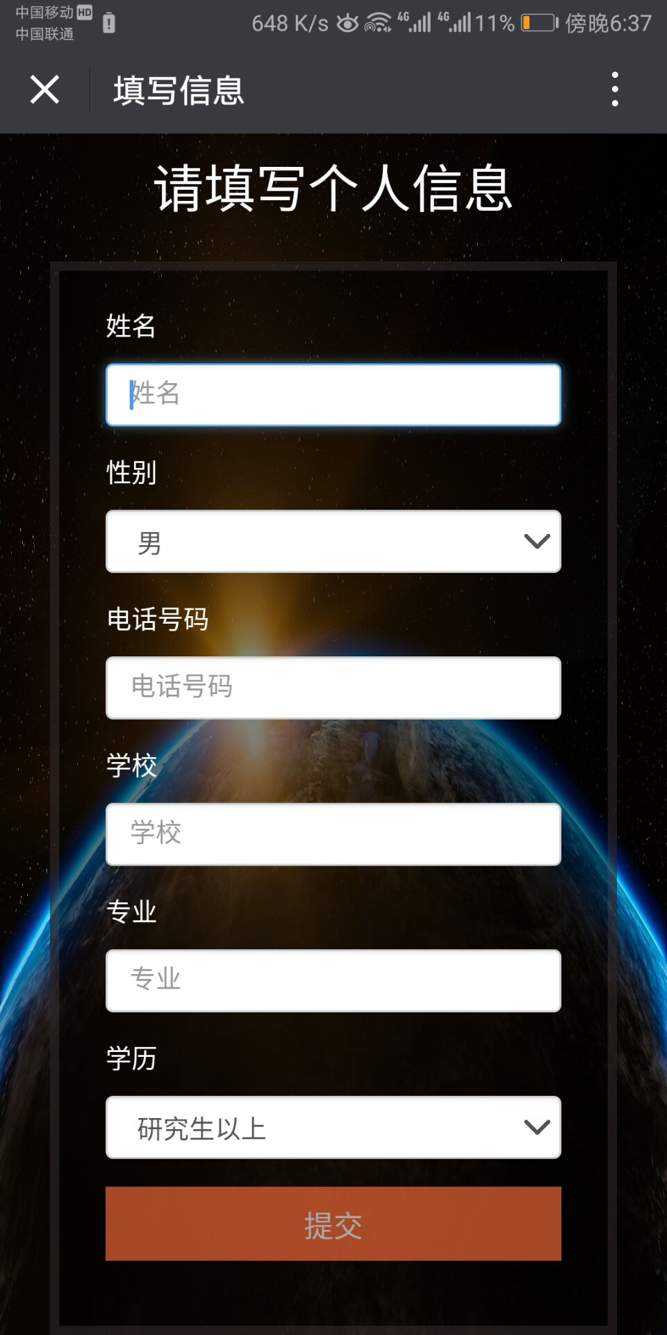
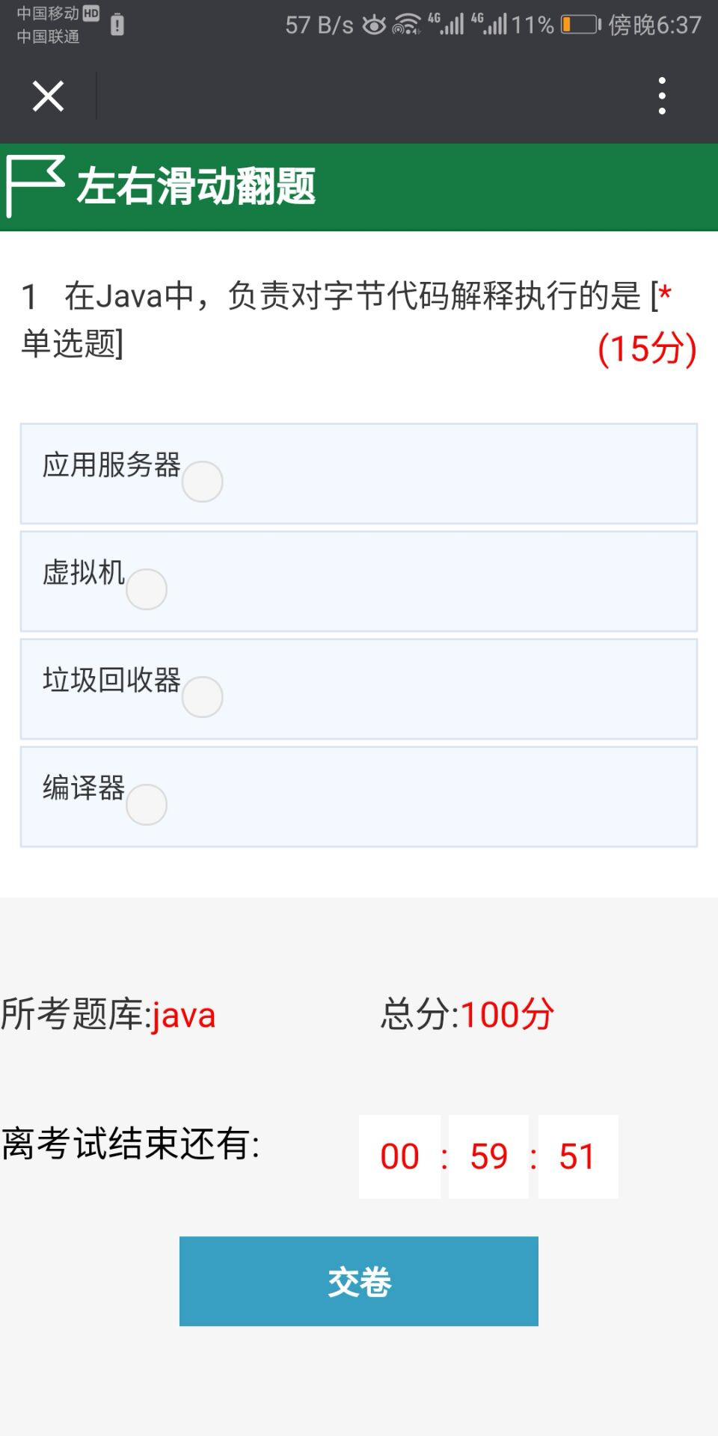
成果展示
候选人信息填写
候选人答题

Slide 16
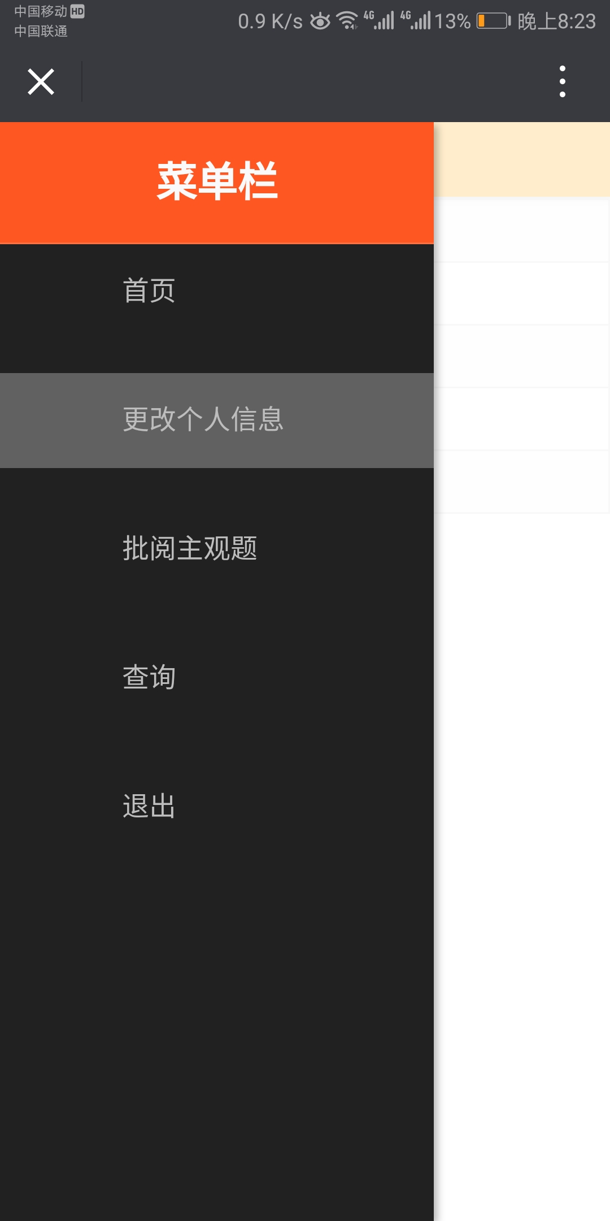
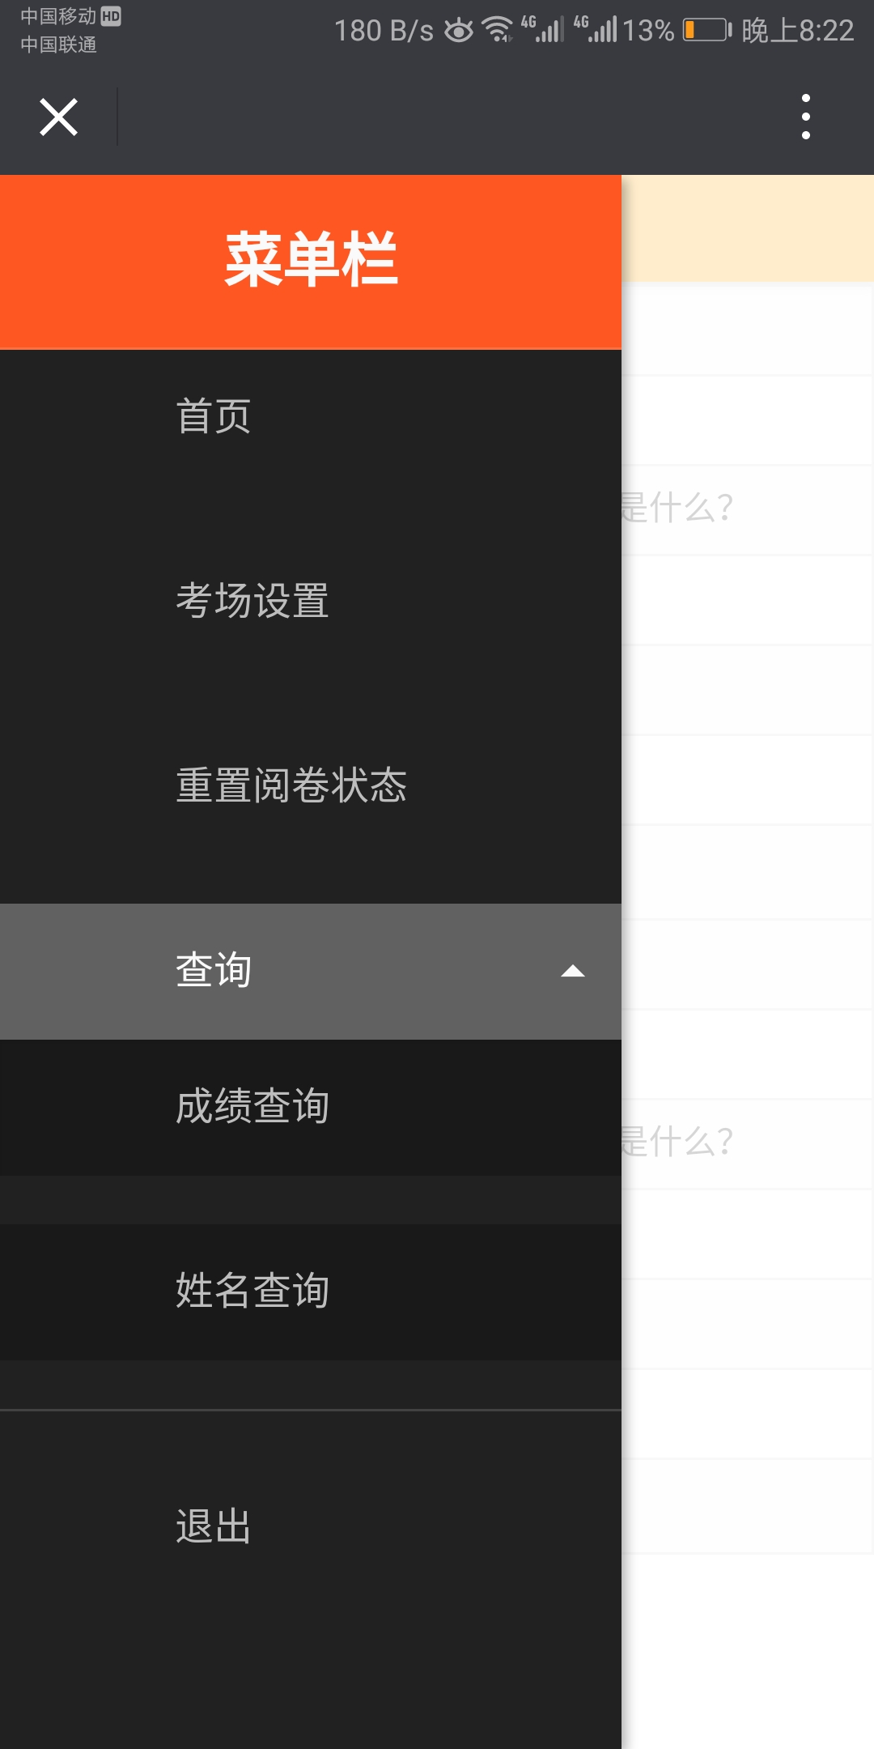
成果展示
面试官功能菜单
HR功能菜单

Slide 17
演示视频
演示视频

Slide 18
谢谢观赏

